Slide 1
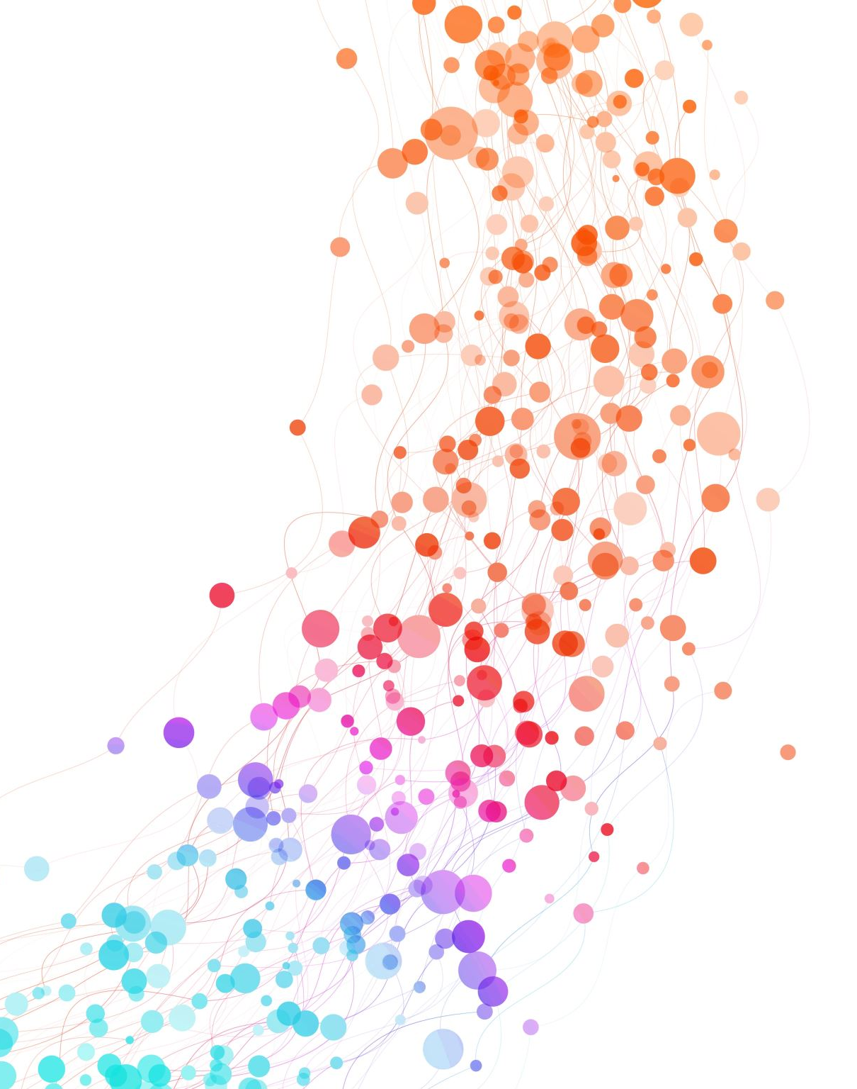
CODIFICACIÓN Y CATEGORIZACIÓN EN ATLAS TI
Mauricio Carrasco Núñez

Slide 2

En esta clase veremos:
Técnicas de codificación en investigación cualitativa
Creación y gestión de códigos en Atlas Ti
Categorización y agrupamiento de códigos

Slide 3

Técnicas de codificación en Atlas.Ti

Slide 4

Datos cualitativos
La investigación cualitativa tiende a trabajar con datos no estructurados que requieren una organización sistemática para facilitar la obtención de información relevante para el estudio.
Uno de los objetivos previos al análisis de datos es identificar qué información es importante, encontrar esa información y clasificarla de forma que facilite tomar decisiones.

Slide 5

Codificación de datos cualitativos
La codificación cualitativa es casi siempre una parte necesaria del proceso de análisis de datos cualitativos.
La codificación permite aclarar el significado de los datos para el propio investigador y para el público de su investigación.

Slide 6

¿Qué es un código?
En el contexto del análisis de datos cualitativos, un código es una etiqueta que resume un segmento de texto (video, audio, etc.) más amplio.
La codificación permite al lector obtener la información que busca para facilitar el proceso de análisis.
Además, este proceso de categorización de los distintos datos ayuda a los investigadores a ver lo que ocurre en sus datos y a identificar dimensiones y patrones emergentes.
Esta foto de Autor desconocido está bajo licencia CC BY-SA-NC

Slide 7
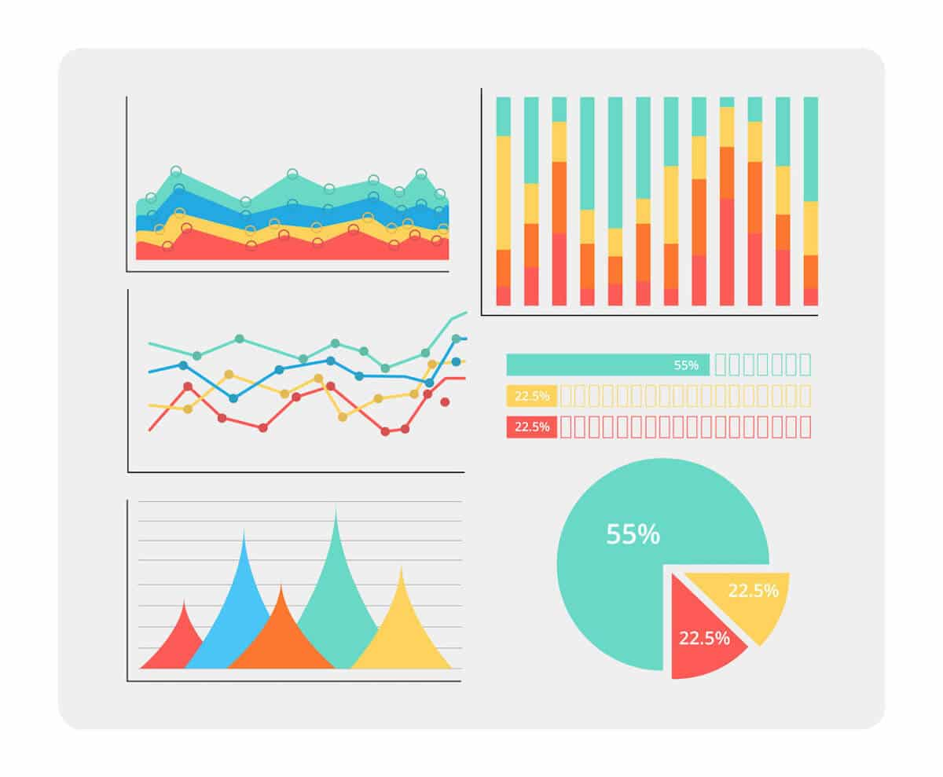
¿Qué es un código?
Al análizar la información recopilada, los investigadores necesitan encontrar formas de "contar" los datos a lo largo de las etiquetas establecidas, función que puede desempeñar la codificación.
Aunque una comprensión estrictamente numérica de la investigación cualitativa puede pasar por alto los aspectos más sutiles de los fenómenos sociales, en última instancia los investigadores se benefician de un análisis de la frecuencia de los códigos, las combinaciones de códigos y los patrones de códigos que pueden contribuir a la generación de teoría.
Además, los códigos pueden visualizarse de muchas maneras para presentar las percepciones cualitativas. Desde diagramas de flujo hasta redes semánticas, los códigos ofrecen a los investigadores posibilidades casi ilimitadas a la hora de elegir cómo presentar sus ricos datos cualitativos a diferentes audiencias.

Slide 8
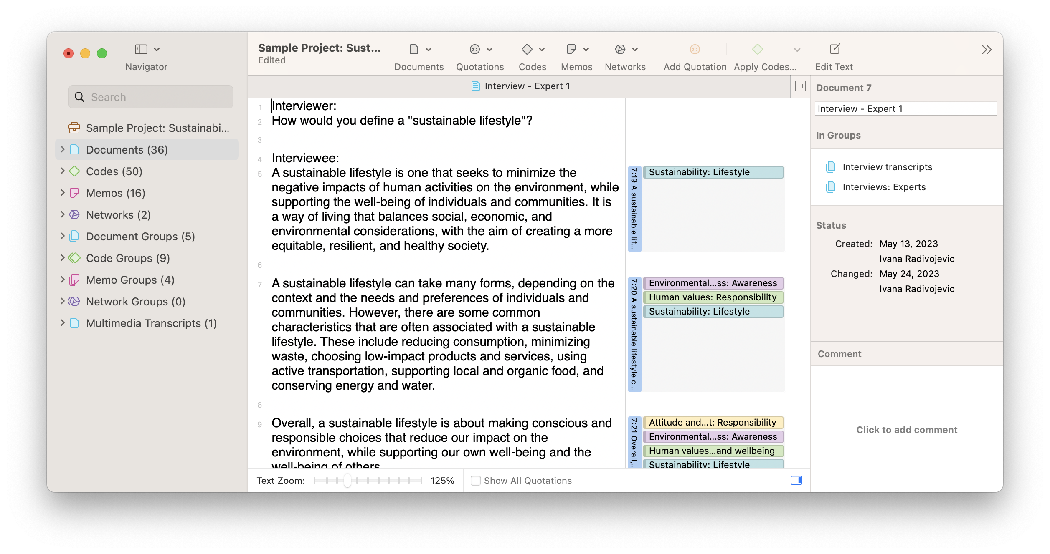
Aplicación de códigos
Para codificar, el investigador examina los datos línea por línea y elabora un libro de códigos identificando los segmentos de datos que pueden representarse con palabras o frases cortas.
En el ejemplo de la derecha, un conjunto de tres párrafos está representado por un código que aparece en verde en el margen derecho. Sin códigos, el investigador podría tener que releer todo el texto para recordar de qué tratan los datos.
De hecho, cualquier investigador que examine el libro de códigos de un proyecto puede hacerse una idea de los datos y el análisis.

Slide 9
Análisis de código
Tabla 5: Distribución de opiniones sobre la posibilidad de entregar beneficios a los responsables de las violaciones a los derechos humanos a cambio de información fidedigna sobre el paradero o destino final de las víctimas (Porcentaje de la frecuencia relativa por columna)
 | Agrupados Gr=1327; GS=29 | No agrupados Gr=645; GS=12 | Sitios de memoria Gr=397; GS=9 | Totales
● A favor Gr=24 | 45,2% | 44,4% | 30,0% | 40,0%
● Ambiguo Gr=8 | 9,7% | 22,2% | 15,0% | 13,3%
● Caso a caso Gr=9 | 9,7% | 11,1% | 25,0% | 15,0%
● En contra Gr=19 | 35,5% | 22,2% | 30,0% | 31,7%
Supongamos que analizamos el contenido de las actas de los encuentros para el diseño participativo del PNB.
Uno de los temas importantes es la posición de los participantes frente a la posibilidad de entregar beneficios penales o carcelarios a los criminales de lesa humanidad a cambio de información fidedigna.
En este caso se pueden codificar las respuestas como ”a favor” o “en contra”. También se pueden marcar las posiciones ”ambiguas”.

Slide 10
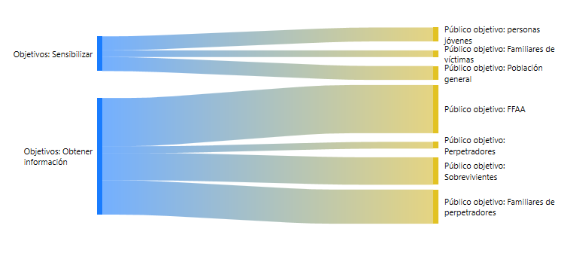
Análisis de código
Figura 2. Diagrama de Sankey con objetivos y públicos de la campaña del PNB
Entre otras cosas, los códigos pueden analizarse por su frecuencia o su conexión con otros códigos (o co-ocurrencia con otros códigos).
En el ejemplo anterior el proceso de análisis consiste simplemente en determinar la frecuencia y el porcentaje con la que cada tipo de participante (familiares agrupados, no agrupados, organizaciones de memoria y ddhh) expresa su posición en los encuentros mediante el análisis de los códigos aplicados a los datos..
Como resultado, la codificación cualitativa transforma los datos brutos en una forma que facilita la generación de percepciones más profundas a través del análisis empírico.

Slide 11

Métodos de codificación
Codificación inductiva
Codificación deductiva
Codificación del análisis temático
Codificación de procesos
Codificación estructural
Codificación longitudinal

Slide 12
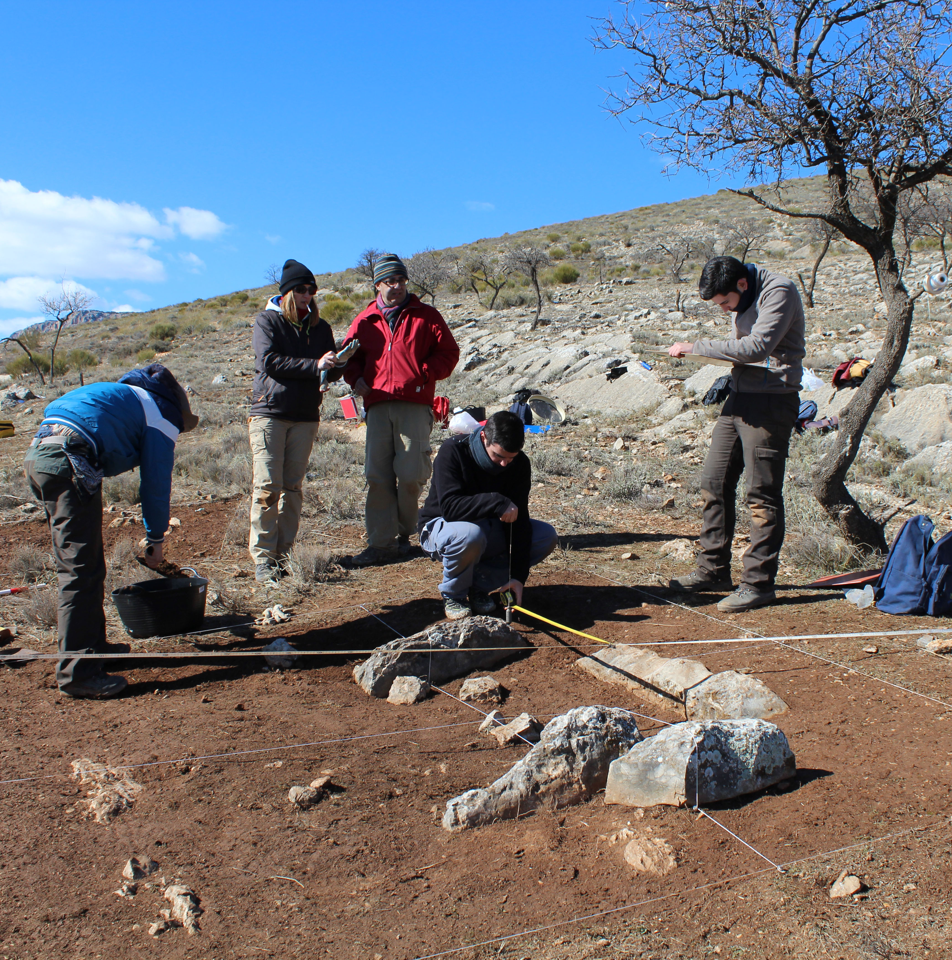
Codificación inductiva
Consiste en observar los datos y reducirlos a sus puntos de información más destacados mediante la codificación.
Cualquier enfoque inductivo de la investigación implica generar conocimiento desde la base. En consecuencia, la codificación inductiva busca generar conocimientos a partir de los propios datos cualitativos.
La codificación inductiva beneficia a los investigadores que necesitan examinar los datos principalmente por su significado inherente, en lugar de por cómo podrían considerarlos los marcos de conocimiento externos.
La codificación inductiva también puede aportar una nueva perspectiva que la teoría establecida aún no ha tenido en cuenta, lo que haría inadecuado un enfoque basado en la teoría.

Slide 13
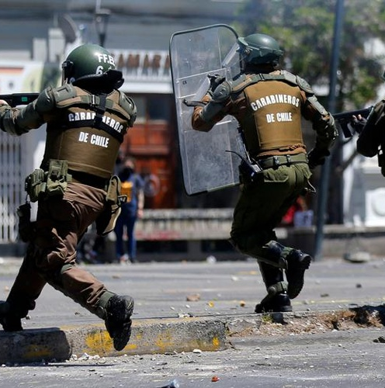
Codificación deductiva
A diferencia de la codificación inductiva, la deductiva aplica a los nuevos datos un marco de investigación existente o un estudio de investigación previo.
Esto significa que el investigador aplica a los nuevos datos un conjunto de códigos predefinidos basados en una investigación establecida.
Emplear tanto la codificación inductiva como la deductiva puede ayudarle a conseguir un análisis más holístico de los datos, al basarse en los conocimientos existentes sobre un fenómeno y generar al mismo tiempo nuevos conocimientos sobre los aspectos menos conocidos

Slide 14
Codificación temática
Figura 1. Frecuencia relativa de archivos y documentos mencionados en los encuentros con familiares agrupados y no agrupados (Porcentaje por grupo)
El objetivo de un análisis temático derivado de la codificación, como su nombre indica, es identificar temas que giren en torno a un concepto o fenómeno concreto.
Mientras que los conceptos de las ciencias naturales, como la temperatura y el peso atómico, pueden medirse con datos numéricos, los conceptos de las ciencias sociales a menudo escapan a un análisis numérico fácil.
En lugar de reducir la importancia de los archivos y documentos en la búsqueda de desaparecidos a una escala de importancia que va de uno a diez, la codificación del análisis temático trata de describir estos fenómenos mediante diversos aspectos que pueden agruparse en temas comunes.

Slide 15

Codificación de proceso
Los procesos son fenómenos que se caracterizan por la acción.
Piense sociológicamente en el acto de desaparecer a un opositor político en un contexto de terrorismo de estado, en lugar de simplemente etiquetarlo como un delito o un conjunto de delitos
En este caso, la codificación de procesos puede considerarse una extensión de la codificación temática, con la salvedad de que los principales aspectos de un proceso también pueden identificarse mediante secuencias y patrones, partiendo de la base de que algunas acciones pueden seguir a otras, configurando trayectorias tipo.
Captar las fases y secuencias específicas es un objetivo clave en la codificación de procesos.

Slide 16

Codificación estructural
La "estructura" de una sentencia judicial es distinta de la de un ensayo o un artículo científico.
Los investigadores pueden emplear la codificación estructural para organizar los datos según sus distintos elementos estructurales, como elementos específicos, el orden de la información o el propósito que subyace a las distintas estructuras.
Este tipo de análisis puede ayudar, por ejemplo, a elaborar revisiones críticas de literatura, abordando aspectos teóricos (conceptos, relaciones e hipótesis) y metodológicos (datos, variables, técnicas de análisis de datos) que explican la inconsistencia de hallazgos en un campo de estudio.

Slide 17
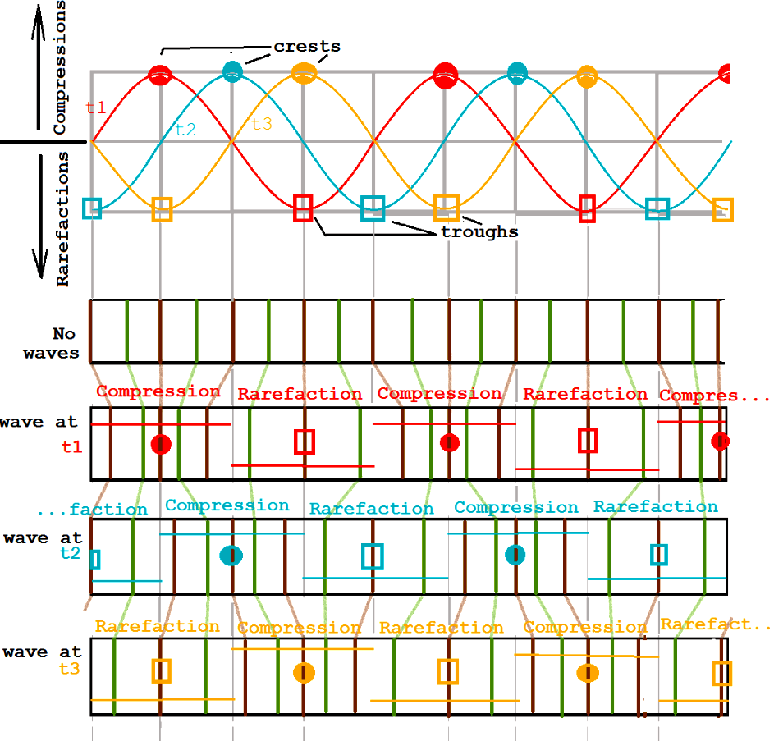
Codificación longitudinal
Los estudios que observan a personas o prácticas a lo largo del tiempo lo hacen para captar y comprender los cambios en entornos dinámicos.
La función de la codificación longitudinal es codificar también los aspectos contextuales o temporales relevantes. Estos pueden analizarse junto con otros códigos para evaluar cómo cambian las frecuencias y los patrones de una observación o entrevista a la siguiente.
Esto ayudará a los investigadores a ilustrar empíricamente las diferencias o cambios a lo largo del tiempo.
Esta foto de Autor desconocido está bajo licencia CC BY-SA

Slide 18

Creación y gestión de códigos en Atlas Ti

Slide 19
Formas de codificar en Atlas.Ti
El software de análisis de datos cualitativos debe facilitar eficazmente la codificación cualitativa.
Los investigadores pueden elegir entre la codificación manual y la automatizada, en la que se pueden emplear herramientas para sugerir y aplicar códigos para ahorrar tiempo.

Slide 20
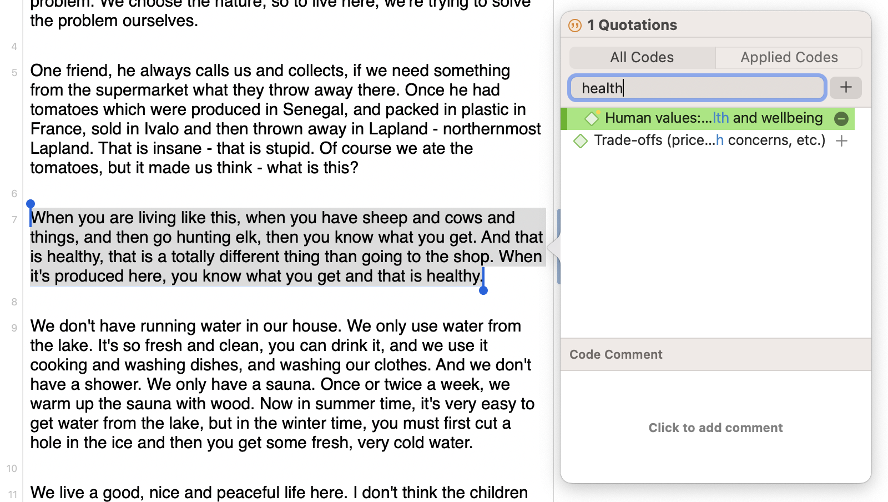
Codificación manual

Slide 21
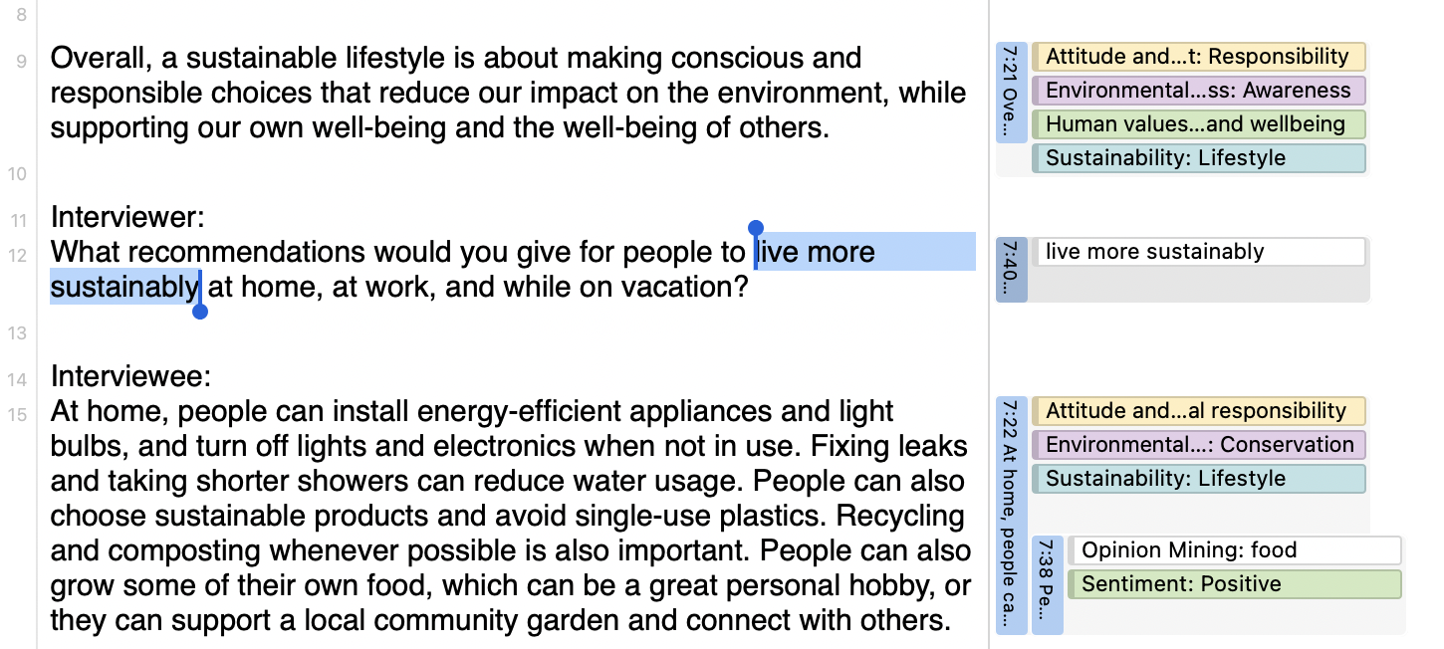
Codificación in vivo
La codificación in vivo es una función muy útil en ATLAS.ti para cuando se encuentra con un término clave o una frase de la que quiere crear un código. Simplemente resalte el texto deseado y haga clic en "Código in Vivo" para crear un nuevo código instantáneamente.

Slide 22
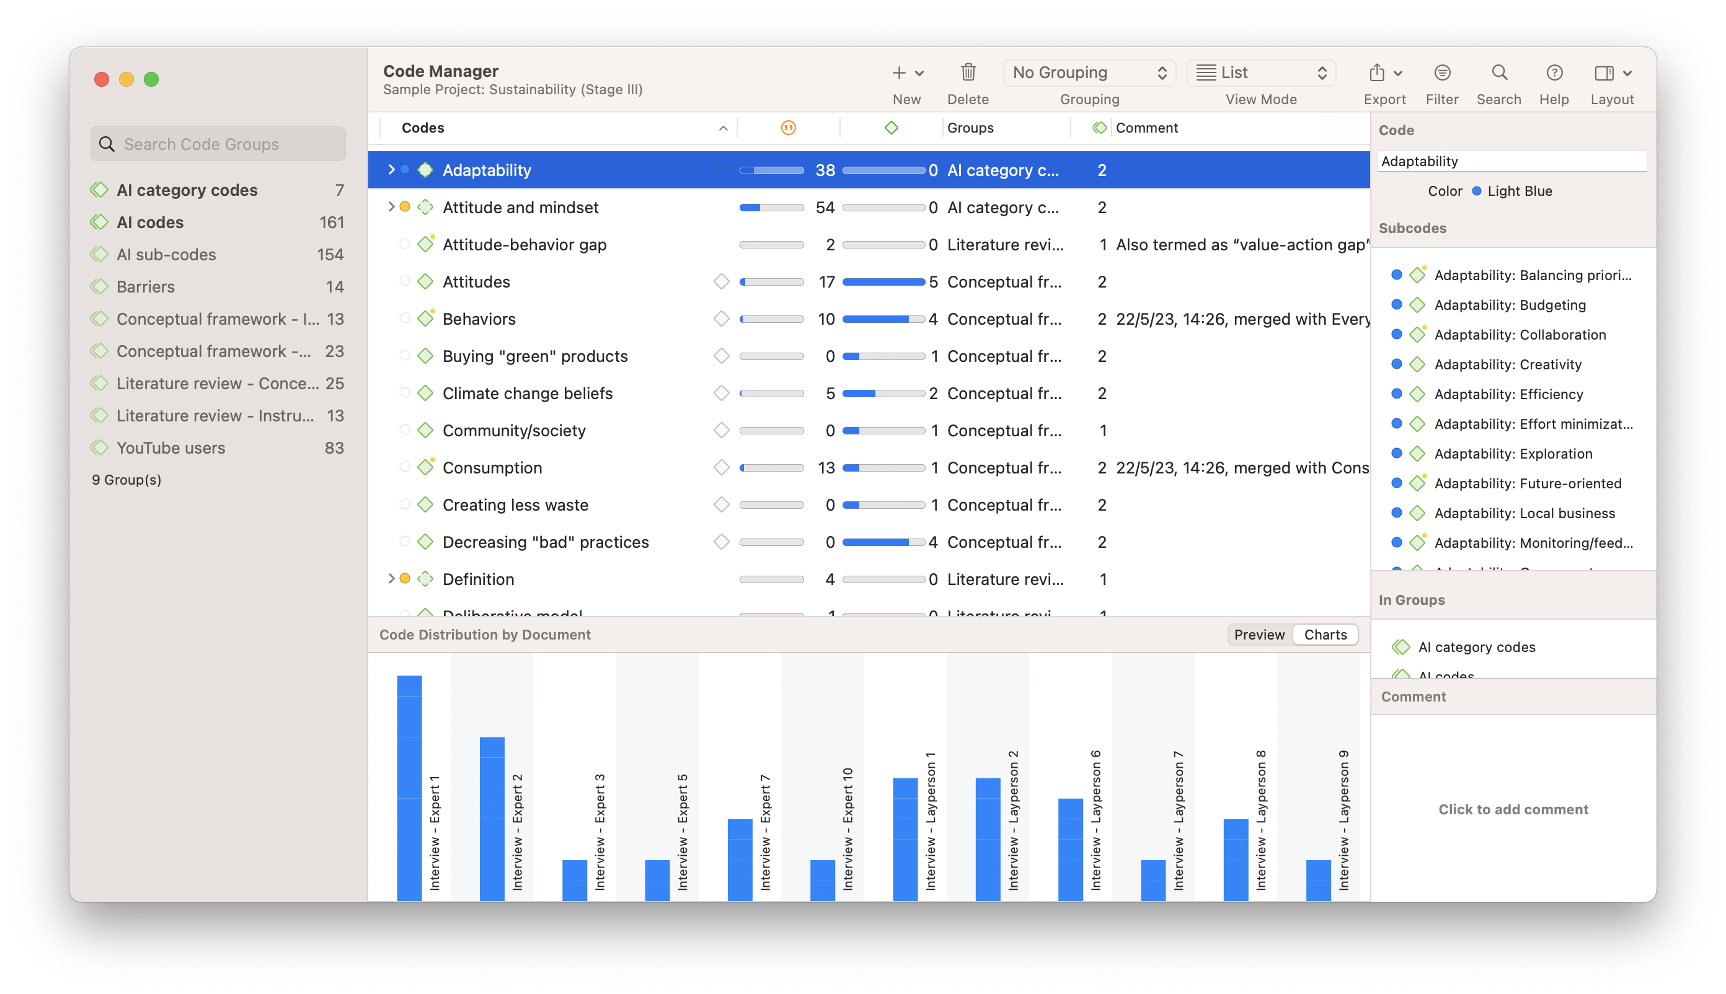
Gestor de códigos
Una vez que haya desarrollado y aplicado un conjunto de códigos a los datos de su proyecto, puede abrir el Gestor de Códigos para obtener una vista rápida de todos sus códigos para que pueda desarrollarlos y reorganizarlos, en jerarquías, grupos, o como prefiera.
Su lista de códigos también puede exportarse para compartirla con otros o utilizarla en otro software de análisis cualitativo o cuantitativo.

Slide 23

Codificación automática
Codificación de IA
Análisis de sentimientos
Minería de opinión

Slide 24
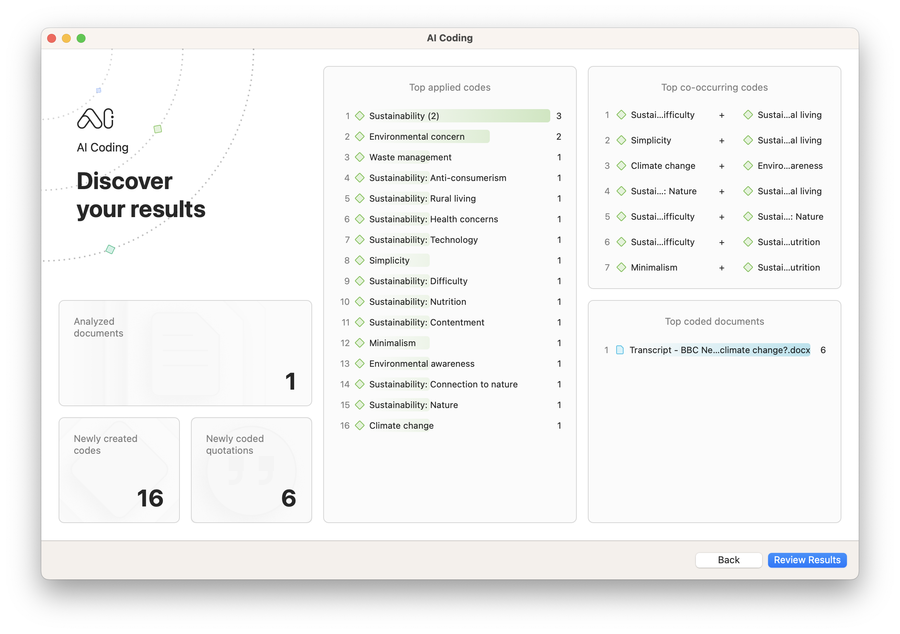
Codificación de IA
Codificación de IA, disponible tanto en las plataformas de escritorio como en la versión web de ATLAS.ti, realiza una codificación descriptiva exhaustiva de sus datos cualitativos.
Procesa los datos a través de los modelos de lenguaje de OpenAI para sugerir y aplicar códigos a su proyecto en una fracción del tiempo que llevaría hacerlo manualmente.

Slide 25
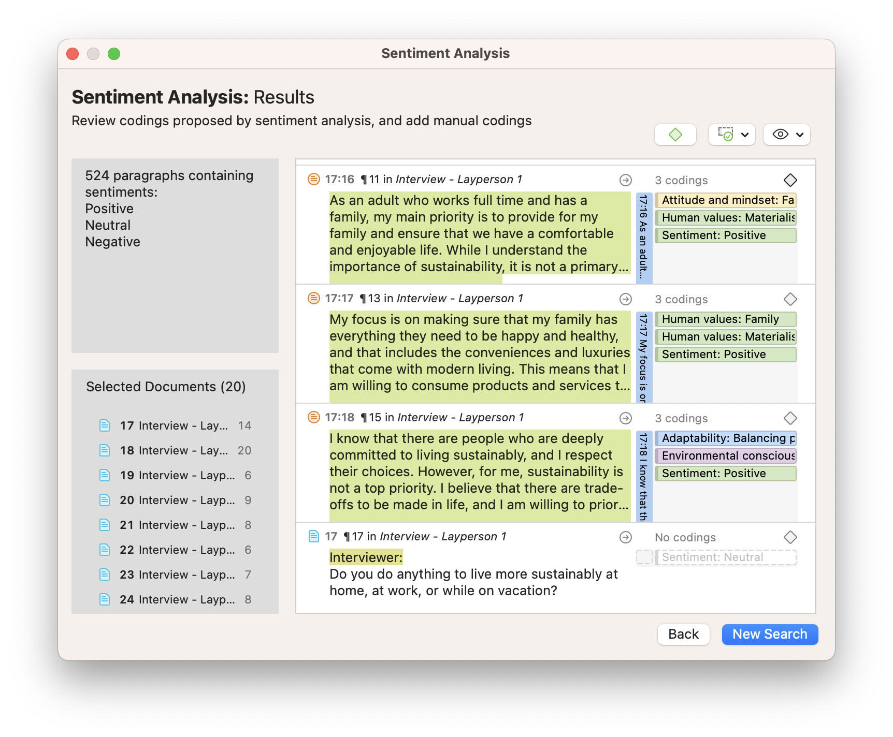
Análisis de sentimientos
Para llevar a cabo la codificación automatizada de sentimientos, ATLAS.ti emplea el aprendizaje automático para procesar los datos rápidamente y sugerir códigos a aplicar a los segmentos de datos relevantes.
El Análisis de Sentimiento puede codificar automáticamente datos cualitativos para sentimientos positivos, negativos y neutrales.

Slide 26
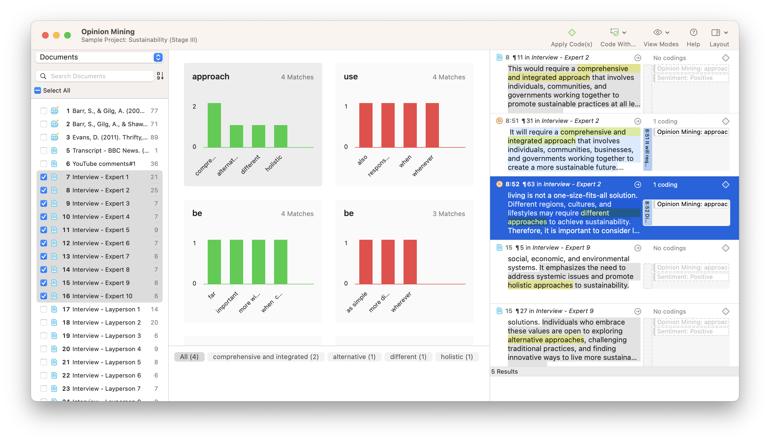
Minería de opinión
Si desea saber tanto de qué hablaron los participantes como qué opinaron al respecto, puede realizar una minería de opiniones.
Esta herramienta sintetiza las frases clave de los datos textuales en función de si se habla de ellas de forma positiva o negativa.

Slide 27

Categorización y agrupamiento de códigos
Ejercicio práctico: Segundo bloque

